Slide 1
Analyse et conception d’algorithmes économes en énergie dans les réseaux de capteurs
UM2 – M1 Informatique
LIRMM
AIGLE, IMAGINA, MOCA
équipe MAORE
Réalisé par
Chloé Desdouits
Zahir Kali
Rabah Laouadi
Samuel Rouquie
Encadrante
Anne-Élisabeth Baert

Slide 2
Plan
Introduction aux réseaux de capteurs
État de l’art
Simulations et résultats
Analyse et réflexion
Conclusion

Slide 3
Introduction aux réseaux de capteurs

Slide 4
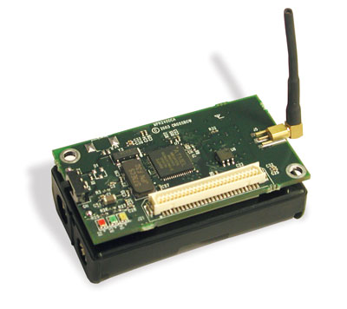
Capteurs
Introduction aux réseaux de capteurs
Petites entités électroniques
Sans fil

Slide 5
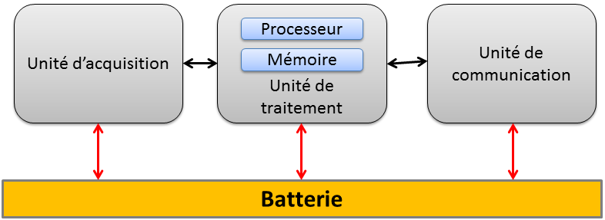
Architecture
Introduction aux réseaux de capteurs

Slide 6
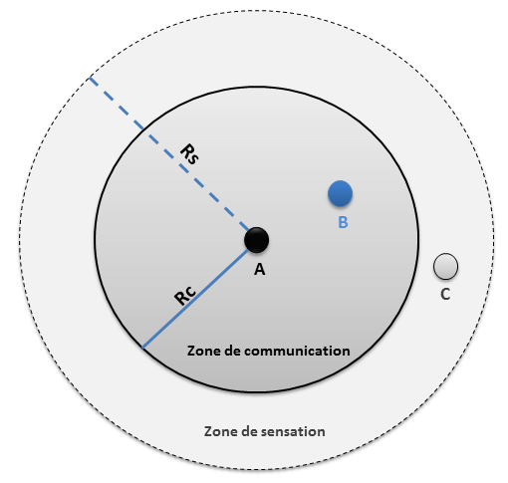
Capacités
Introduction aux réseaux de capteurs
Faible puissance de calcul
Mémoire limitée
Réserve d’énergie réduite
Rayon de transmission maximum

Slide 7
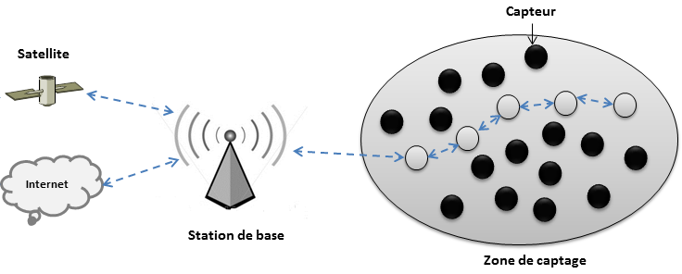
Réseaux
Introduction aux réseaux de capteurs

Slide 8
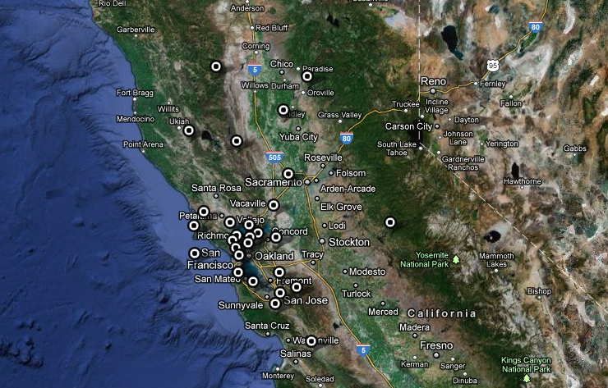
Exemple concret
Introduction aux réseaux de capteurs

Slide 9
Problématiques
Introduction aux réseaux de capteurs
Économie
d’énergie
Routage
Redondance des données
Coûts de transmission physique

Slide 10
Nos objectifs
Introduction aux réseaux de capteurs
Nous documenter sur les algorithmes existants
Élaborer une classification
Comparer leurs performances

Slide 11
état de l’art

Slide 12
Modélisation d’un capteur
état de l’art
Nœud d’un graphe
Identique à ses pairs
Pas de mobilité
Pas de perte de message
Quantité initiale d’énergie fixée
Connaissance de sa propre position

Slide 13
Modélisation d’un réseau
état de l’art
Connexité initiale du réseau
Pas d’ajout de capteur
Graphe G = (V, E, γ)
V : l’ensemble des capteurs
γ rayon d’émission maximum
E = {(u,v)∈V² |d(u,v)≤γ}
N_{k}(u₀) = {u_{i}∈V |∃c=(u₀,…,u_{k}), (u_{i-1},u_{i}) ∈E,∀i∈{1,…,k}}
C
B
A
γ
E
F
D
G

Slide 14
Modèle énergétique
état de l’art
r^{α}+c si i ≠ j
E_{ij}(r) =
0 sinon
Durée de vie du réseau
Time To First Fall
Loose Connectivity
PerCent Node
C
I
B
A
H
E
F
D
G

Slide 15
Catégories d’algorithmes
état de l’art
broadcast / single-cast
rayon d’émission fixe / variable
portée locale / globale
avec balisage / beaconless
déterministe / probabiliste

Slide 16
Blind flooding
état de l’art
4 transmissions
superflues
Tous les nœuds
couverts
C
B
A
E
F
D
G

Slide 17
Probabilistic flooding
état de l’art
exemple : P = 0.5
2 transmissions
superflues
2 nœuds non
couverts
C
B
A
E
F
D
G

Slide 18
Broadcast Incremental-power Protocol
état de l’art
Basé sur l’algorithme
de Prim
Coût d’une arête :
coût énergétique
Pas de transmission
superflue
Tous les nœuds
couverts
C
B
A
E
F
D
G

Slide 19
Localised BIP
état de l’art
Similaire à BIP
Connaissance locale
Ajout de données
minimales dans
le paquet
Tous les nœuds
couverts
C
B
A
E
F
D
G

Slide 20
Dynamic Localised BIP
état de l’art
100%
100%
Similaire à LBIP
Poids des arcs divisé
par l’énergie restante
Tous les nœuds
couverts
100%
H
G
B
100%
E
I
100%
90%
A
F
100%
100%
91%
C
D
100%
100%
96%
93%
100%
100%
100%
90%
H
90%
G
B
100%
96%
E
I
100%
90%
A
F
80%
91%
C
D
93%
96%

Slide 21
Broadcast Oriented Protocols
état de l’art
Phases d’initialisation : arbres couvrants
Local Minimal Spanning Tree
Relative Neighborhood Graph
LMST Broadcast Oriented Protocol (LBOP)
RNG Broadcast Oriented Protocol (RBOP)

Slide 22
état de l’art
LBOP
RBOP
Etape d’initialisation
LMST RNG
MST local de C
C
C
MST local de A
B
B
A
A
F
F
E
E
F
F
D
D
d(A,B)<d(C,B) et d(A,C)<d(C,B)
G
G

Slide 23

état de l’art
état de l’art
LBOP
RBOP
Diffuser le message
Tout les nœuds couverts
Message déjà reçu, ignoré
Message déjà reçu, ignoré
C
C
B
B
source
source
A
Ignoré
A
Ignoré
Ignoré
F
F
E
Ignoré
Ignoré
E
F
Ignoré
F
Ignoré
D
D
G
G

Slide 24
TR-LBOP
état de l’art
Basé sur LBOP
Rayon de transmission optimal
R_{opt} = (2c / (α-2))^{(1/α)}
C
B
A
E
F
D
G
R_{opt}

Slide 25
TR-LBOP
état de l’art
Basé sur LBOP
Rayon de transmission optimal
R_{opt} = (2c / (α-2))^{(1/α)}
Diffuser le message
Tous les nœuds couverts
C
B
A
ignoré
E
ignoré
source
F
ignoré
D
G

Slide 26
Récapitulatif
état de l’art
 | mode d’émission |  | connaissance |  | rayon d’émission |  | balisage |  | décision
algorithme | broadcast | single-cast | globale | locale | fixe | variable | avec | sans | déterministe | probabiliste
FA | ✗ | ✓ | ✗ | ✓ | ✗ | ✓ | ✗ | ✓ | ✓ | ✗
FR | ✗ | ✓ | ✓ | ✗ | ✗ | ✓ | ✗ | ✓ | ✓ | ✗
EAR | ✗ | ✓ | ✗ | ✓ | ✗ | ✓ | ✓ | ✗ | ✗ | ✓
BF | ✓ | ✗ | ✗ | ✓ | ✓ | ✗ | ✗ | ✓ | ✓ | ✗
PF | ✓ | ✗ | ✗ | ✓ | ✓ | ✗ | ✗ | ✓ | ✗ | ✓
ABBA | ✓ | ✗ | ✗ | ✓ | ✓ | ✗ | ✗ | ✓ | ✓ | ✗
BIP | ✓ | ✗ | ✓ | ✗ | ✗ | ✓ | ✓ | ✗ | ✓ | ✗
LBIP | ✓ | ✗ | ✗ | ✓ | ✗ | ✓ | ✓ | ✗ | ✓ | ✗
DLBIP | ✓ | ✗ | ✗ | ✓ | ✗ | ✓ | ✓ | ✗ | ✓ | ✗
LBOP | ✓ | ✗ | ✗ | ✓ | ✗ | ✓ | ✓ | ✗ | ✓ | ✗
RBOP | ✓ | ✗ | ✗ | ✓ | ✗ | ✓ | ✓ | ✗ | ✓ | ✗
TR-LBOP | ✓ | ✗ | ✗ | ✓ | ✗ | ✓ | ✓ | ✗ | ✓ | ✗

Slide 27
simulations et résulats

Slide 28
Choix des outils
Simulations et résultats
Simulateur de réseau : WSNET
Visualisateur de graphes avec C++ / Qt
Scripts de traitement des données Bash et C++

Slide 29
WSNET
simulateur évènementiel pour les grands réseaux de capteurs sans fils
Simulateur discret
langage C
Implémenté par des chercheurs lyonnais
Composé de modules (couches réseau)

Slide 30
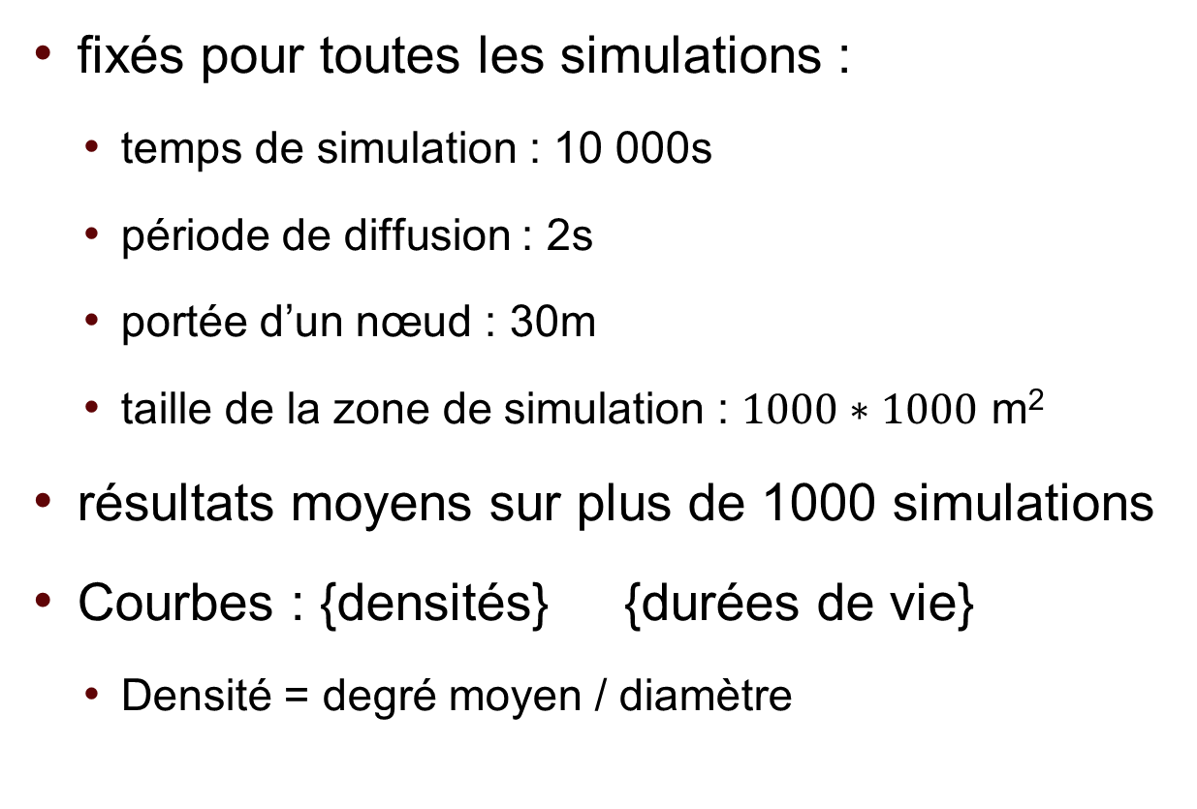
Paramètres de simulations
Simulations et résultats
fixés pour toutes les simulations :
temps de simulation : 10 000s
période de diffusion : 2s
portée d’un nœud : 30m
taille de la zone de simulation : $1000∗1000$ m²
résultats moyens sur plus de 1000 simulations
Courbes : {densités} {durées de vie}
Densité = degré moyen / diamètre

Slide 31
Première phase de simulations
Simulations et résultats
Constantes énergétiques
α= 2
c = 0
Énergie initiale : 200 000
Topologie aléatoire

Slide 32
WSNet
Simulations et résultats
APPLICATION
ROUTAGE
MAC
RADIO
ENERGIE
Une Simple Application de Broadcast
FLOOD
RBOP - LBOP
BIP - LBIP - DLBIP
MACTER (prise en charge de la Modification de Rayon de transmission )
Omnidirectionnel (Module Wsnet)
Théorie (implémentation de Modèle des articles)

Slide 33
Time To First Fall
Simulations et résultats
Notes:
0 : Bip le Meilleur , FLOOD le pire
1 : au debut RBOP a cause de l’etape d’intialisation LMST et presque le meme graph (graph peu dense)
L’amélioration de LBOP dans les graph a grand densité
2: DLBIP qui est une version de LBIP amélioré tjrs meilleur
4: DLBIP est meilleur que LBOP parce (petit densité) l’algo de Bip
A chaque fois qu’on augmente la densité, le rayon de transmission devien plus petit dans LBOP et pour cela que LBOP est meilleur que BIP.

Slide 34
Time to 25% fall
Simulations et résultats
Notes:
0: Bip le Meilleur , FLOOD le pire
1:LBOP est meilleur que RBOP (rayon choisi => graph initial)
2: DLBIP tjr meilleur que LBIP
3: DLBIP est Meilleur que LBOP dans la majorité des simulations

Slide 35
Time to 25% fall
Simulations et résultats
Notes:
0: Bip le Meilleur , FLOOD le pire
1:LBOP est meilleur que RBOP (rayon choisi => graph initial)
2: DLBIP tjr meilleur que LBIP
3: DLBIP est Meilleur que LBOP dans la majorité des simulations

Slide 36
Pourcentage des Nœuds (75%)
Simulations et résultats
Notes:
0: Bip le Meilleur , FLOOD le pire
1:LBOP est meilleur que RBOP (rayon choisi => graph initial)
2: DLBIP tjr meilleur que LBIP
3: DLBIP est Meilleur que LBOP dans la majorité des simulations

Slide 37
Time to connectivity loss
Simulations et résultats
Notes:
On remarque que tjr le BIP des bon resultat apar a la densité 0,3 ou il est depassé par LBOP
Et LBIP, DLBIP donne presque le meme Resultat sauf que c’est vraiment stable (decente 0,3 - 0,5)
Pour RBOP et LBOP on peu rien dir.

Slide 38
Deuxième phase de simulations
Simulations et résultats
Constantes énergétiques
α= 4
c = 10⁶
Énergie initiale : 500 000 000
Topologie aléatoire

Slide 39
Time To First Fall

Slide 40
Time to 25% fall
Simulations et résultats

Slide 41
Pourcentage des Nœuds (75%)

Slide 42
Time to connectivity loss
Simulations et résultats

Slide 43
Analyse et réflexion

Slide 44
Consommation énergétique
Analyse et réflexion
Modèles peu réalistes
Pas de prise en compte
des types de capteurs existants
de l’énergie de capture
de l’énergie de traitement
de l’énergie de réception

Slide 45
Nos idées
Algorithme préservant la connexité du réseau

Slide 46
Conclusion

Slide 47
Travail de groupe
Travail collaboratif grace à git / github
Communications régulières par mails
Réunions une à deux fois par semaine
Complémentarité des compétences

Slide 48
Problèmes rencontrés
Utilisation de git et LaTeX
Disparités dans la modélisation du problème
Domaine de recherche très étendu

Slide 49
Contributions
Définition d’un cadre rigoureux
Classification des algorithmes
Développement de :
11 modules pour WSNET
plusieurs scripts de collecte des données
un visualisateur de réseaux
Comparaison des performances des algorithmes

Slide 50
Merci de votre attention !
Avez-vous des questions ?

